Slide 1
Сақтар. Массагеттер. Савроматтар және сарматтар. Сақтар мен сарматтардың саяси құрылымдары.
Қазақстан территориясында ерте темір дәуірінде өмір сүрген мемлекеттер

Slide 2
Орындаушылар
Саркитбай Ерсұлтан
Мусаева Газиза
Аманбек Алинұр

Slide 3
Жоба жоспары:
Сақтар. Хронология, ескерткіштері, мәдениеті, шаруашылығы.
Сақтардың саяси құрылымы. Соғыстар, саяси-қоғамдық құрылымы, тарихи рөліне баға беру.
Сарматтар. Хронология, ескерткіштері, мәдениеті, шаруашылығы.
Сарматтардың саяси құрылымы. Соғыстар, саяси-қоғамдық құрылымы, тарихи рөліне баға беру.

Slide 4
Сақтар

Slide 5
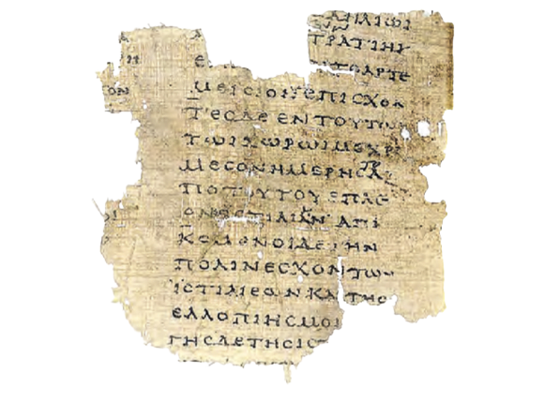
САҚТАР ТУРАЛЫ ТАРИХИ МӘЛІМЕТТЕР
САҚТАР ТУРАЛЫ ҚАНДАЙ ДЕРЕККӨЗДЕР БАР?
Б.з.д. І мыңжылдықта Солтүстік Үндістан, Ауғанстан, Орта Азия және қазіргі Қазақстан аумағында тарихта «сақ» атауымен белгілі болған тaйпaлаp өмір сүрген. Сақ тайпалары туралы дереккөздер археологиялық (заттық) және жазбаша деректер болып бөлінеді.Олар екі топтан тұрады:1)гректер, 2)көне парсы. Себебі сақ тайпаларының парсы және грек мемлекеттерімен байланысы болған және олар сол кездегі саяси оқиғаларда елеулі рөл атқарған.
Геродоттың «Тарих» атты еңбегінің фрагменті

Slide 6
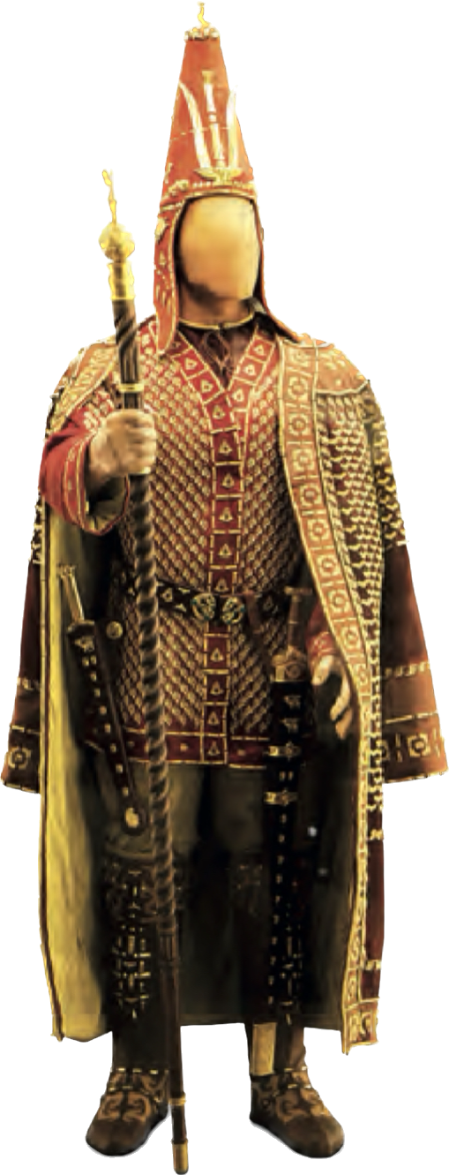
«АЛТЫН АДАМ» АРХЕОЛОГИЯЛЫҚ ОЛЖАСЫ
2003 жылдан бастап профессор Ә.Төлеубаев бастаған ғалым
дар тобы Шығыс Қазақстанда орналасқан Шілікті жазығын
да археологиялық қазба жұмыстарын жүргізіп келеді.
Обалар саны-51, диаметр-100м, биіктігі-8 м, яғни 3-4 қабат
ты үйдің биіктігіндей

Slide 7
ШІЛІКТІ ЖӘНЕ БЕСШАТЫР ПАТША ҚОРҒАНДАРЫ
Ғалымдардың зерттеулері сақтардың қорған үйінділерінің әртүрлілігін көрсе- теді. Олар үлкен, орташа және кіші болып бөлінеді. Алып және орта қорғандардағы үйінділердің биіктігі 6–20 метр аралығын- да. Үлкен және орташа обалардың жерлеу орнының құрылысы бөренелерден тұрғы- зылған. Кіші обалардағы мәйіттер жерден қазылған шұңқыр мен тас жәшіктерге жер- ленген. Жерлеу ғұрпының сән-салтанатты және қарапайым болып бөлінуі қоғамдағы әлеуметтік теңсіздікті көрсетеді.

Slide 8
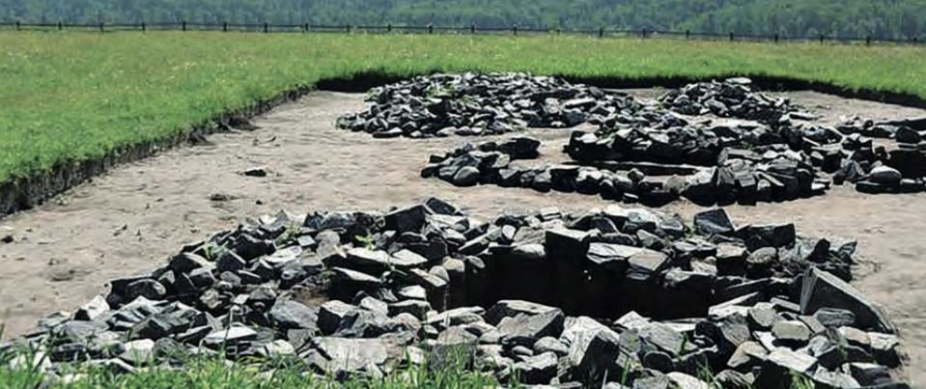
БЕРЕЛ ҚОРҒАНДАРЫ
Берел қорымы Алтай тауының қойна-
уында, Шығыс Қазақстандағы Катон-
қарағай ауданында орналасқан. Бұл
жерден табылған археологиялық ес-
керткіштер б.з.д. V-IV ғасырлар аралы
ғына жатады. Қорымда отыздан аса ірі
оба бар. Осы жердегі No11 оба ғылым үшін аса маңызды ақпараттар көзі болып табылады. Оны 1998–1999 жылдары
З. Самашев бастаған қазақстандық және шетелдік ғалымдардан құрылған экспедиция зерттеді. Есік, Бесшатыр
обаларынан Берелдің ерекшелігі лақат қа- бір жер бетінен барынша тереңдетіліп қазылған. Обада биік топырақ
үйіндісі жоқ. Сыртқы аласа үйіндіге тек тастарды қолданған. Аталған обада екі адаммен бірге он үш жылқы көмілген.

Slide 9
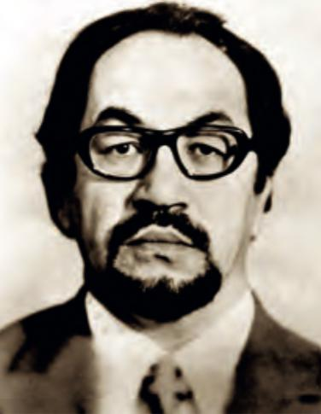
ТАСМОЛА АРХЕОЛОГИЯЛЫҚ МӘДЕНИЕТІ
Б.з.д. VII–ІІI ғғ. Орталық Қазақстан ау- мағын мекендеген адамдар ерекше жерлеу құрылыстарын қалдырған. Оларды шарт- ты түрде «мұртты» обалар деп атайды. Адамды жерлеу үшін жасалған сопақша оба құрылыстың негізін құрайды. Оның шығыс жағынан, әдетте, кіші оба салынатын болған. Мұнда жылқы көмілген. Обалар үл- кен, кіші қорғандардан және шығыс бағыт- та доғаланған тізбек тастардан тұрады. Тас тізбектердің ұзындығы 20 метрден 200 метрге дейін созылған. Тізбектер мұртқа ұқсас болғандықтан, археологиялық ескерт- кіштерді зерттеуші ғалымдар «мұртты» обалар деп атады. Ең алғашқы ескерткіш Павлодар облысы,
Екібастұз ауданы, Тасмола
деген жерден табылған соң,
археология- лық ескерткіш-
тер кешені Тасмола мәдени-
еті деп аталады.
М.Қ.Қадырбаев (1932–
1982) – көрнекті ғалым ар-
хеолог, Тасмола мәдениетін
алғаш зерттеуші.

Slide 10
Сарматтар

Slide 11
Сарматтардың қоғамдық құрылысы мен шаруашылық өмірі
Бұл бөлімде біз:
• сарматтардың тұрмыс-тіршілігі мен әлеуметтік
топтарының ерекшеліктерін анықтаймыз;
• картадан сармат тайпаларының аумағын анықтаймыз.
Кілтті сөздер:
әскери демократия
Зерттеу сұрақтары: Сармат қоғамы несімен ерекшеленеді?

Slide 12
Анықтаңдар
Мәтін негізінде сарматтардың мекендеген аумағын анықтап, кескін картада көрсетіңдер. Сарматтар мекендеген аумақ олардың айналысатын шаруашылығына әсер етті ме?

Slide 13
САРМАТТАРДЫҢ ТҰРМЫС-ТІРШІЛІГІ
Сарматтар (савроматтар) Батыс Қазақстанды мекендеген. Кейіннен сарматтар Солтүстік Кавказ бен Қара теңіздің солтүстік жағалауына жылжиды. Геродоттың жазуынша: «Донның арғы жағалауы енді скифтердің емес, савроматтардың иелігінде». Сарматтар Орал, Тобыл, Жем өзендері мен Солтүстік Каспий маңына дейін, Мұғалжар тауынан Дон өзеніне дейінгі аумақты мекендеді. Олар мекендеген аумақ далалық жерлер болды. Сондықтан олар көшпелі және жартылай көшпелі мал шаруашылығымен айналысты. Жылқы, қой, ірі қара, түйе өсірді. Жылқының тебіндеуге және жорықтарға ыңғайлы түрлері өсірілді. Страбонның жазуынша, олар жайылым таңдап көшіп жүрген. Еділ-Жайық және Қара теңіз бойындағы сарматтар мал шаруашылығымен қатар егіншілікпен де айналысты. Аң аулау арқылы сармат жастары жауынгерлік өнерін жетілдірген. Олар киіз үйлерде тұрған. Сонымен қатар Страбонның мәліметтері бойынша, оларда арбаға орнатылған үйлер де болған.

Slide 14
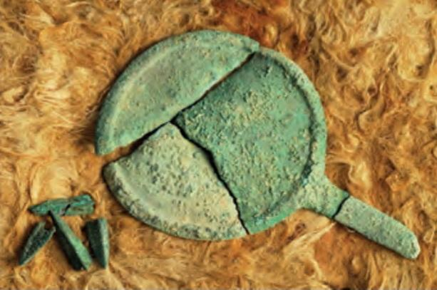
Қола айна. Аурентөбе 2. Маңғыстау

Slide 15
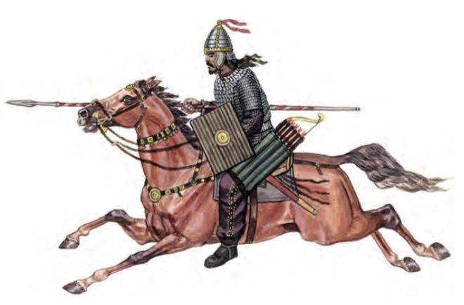
Сарматтар туралы дереккөздер
“Сармат” этнонимі ежелгі деректерде б.з.д 3 ғасырдан бастап кездеседі
Орал, Тобыл, Жем өзендері мен Солтүстік Каспий маңына дейін, Мұғалжар тауынан Дон өзеніне дейінгі аймақты мекендеген
Рулық-тайпалық құрылым
Әскери демократия

Slide 16
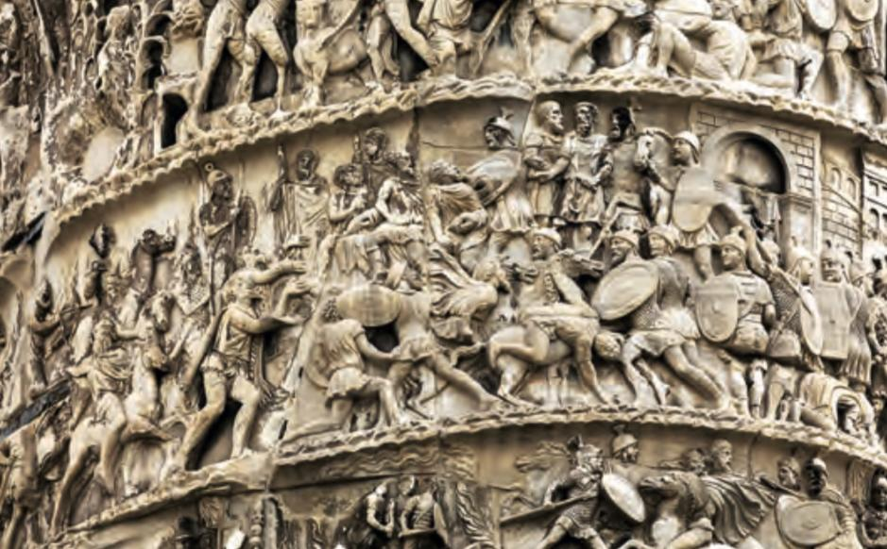
Сармат катафрактарийлері(Римдегі Траян бағанасының брельефі

Slide 17
Сармат жауынгер әйелдері
Геродот: “Еуропада Меотида көлінің маңында өмір сүретін және басқа халықтардан ерекше скиф халқы бар. Олардың аты-савроматтыр…Олардың әйелдері садақ атады, найза лақтырады, аттың устінде жүреді. Күйеулерімен бірге аңшылыққа шығады, шайқастарға қатысып, ерлермен бірдей киінеді.

Slide 18
Сақ және сармат тайпаларының саяси құрылымдары.
Саяси демократия

Slide 19
Тарихты жеңіл-желпі аңыз сөздердің жиынтығы деп қарайтын адамдар шынында да тарихтан тағылым ала алмайды.
Н.Ә. Назарбаев

Slide 20
САРМАТТАРДЫҢ ҚОҒАМДЫҚ ҚҰРЫЛЫМЫ
Сондықтан сармат қоғамында әскери топ үстемдік етті. Әскери көсемдер мен атақты жауынгерлердің тұрмысы, құқықтары мен міндеттері қатардағы жауынгерлерден ерекшеленді. Ер азаматтардың барлығы жауынгер саналды. Әскери демократия негізінде жауынгерлер өз жиналыстарында көсемдерін сайлап, мәселелерді шешті. Сармат қоғамында әйелдердің мәртебесі жоғары болды. Олардың ерлермен тең құқылы болғанын Геродот жазбалары дәлелдейді. Өңірлерде тайпаларды ақсүйектер басқарды. Олар сауда жолдарын бақылады, алым жинады, жорықтарға қатысты.
Сарматтар қоғамында рулық-тайпалық құрылым орын алды. Саяси, әскери, діни, сот билігі патшаның қолында шоғырланды. Билік әкеден балаға мұраға берілді. Патша қоғамдағы тұрақтылықтың кепілі саналған. Патша елді басқаруда әскери қолбасшыларына сүйенді.

Slide 21
Мықты билігі бар, әскери сословиеге сүйенген сармат билеушілері Еділ, Жайық, Дон өзендері аралығында өз үстемдіктерін орнатып, көрші мемлекеттермен тығыз қарым-қатынастар жасады.

Slide 22
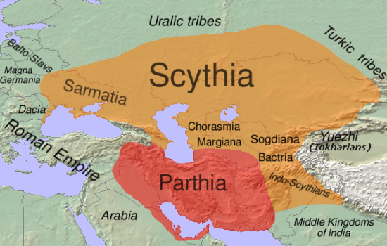

Slide 23
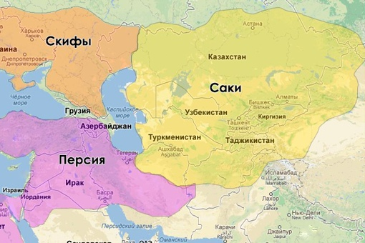

Slide 24
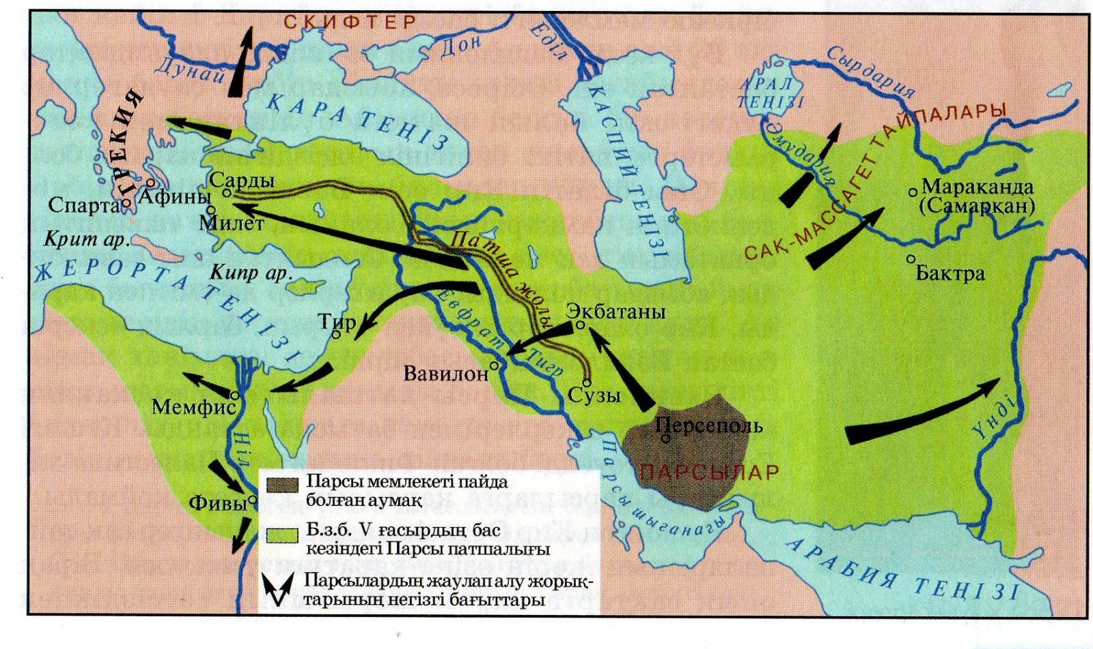

Slide 26
Сарматтардың саяси тарихы
Бұл тарауда біз:
• сарматтардың халықаралық аренадағы
орнын анықтаймыз.
Кілтті сөздер: Скифия, Сарматия
Зерттеу сұрақтары: Сарматтар қандай мемлекеттермен қарым-қатынаста болды?

Slide 27
САРМАТТАР МЕН СКИФТЕР
Батыс сармат иеліктері Қара теңіз жағалауындағы скифтермен (Еуропадағы сақтарға туыс тайпалар) көрші орналасып, олармен өзара достық қатынаста болды. Скифтер сармат жерлері арқылы сауда жасады. Ал сарматтар скиф патшасына жалданып, әскери қызмет етті. Б.з.д. III ғасырда сарматтар мен скифтердің қарым-қатынасы өзгерді. Грек тарихшысы Диодор: «Сарматтар скифтердің жерін күшпен иемденіп, халқын қырғынға ұшыратты», – деп жазған. Скиф аңыздарының бірінде мынадай ақпарат берілген: «Он мың салт атты сармат әскері бізге шабуыл жасады, ал жаяу әскері одан үш есе көп болды. Олар кенеттен шабуыл жасағандықтан, барлығымыз қаштық, көп жауынгеріміз қаза тапты, кейбіреулерін тірідей әкетті... Сарматтар тұтқын-дарды жинап, шатырларды тонап, көптеген арбаларды олжа қылды».

Slide 28
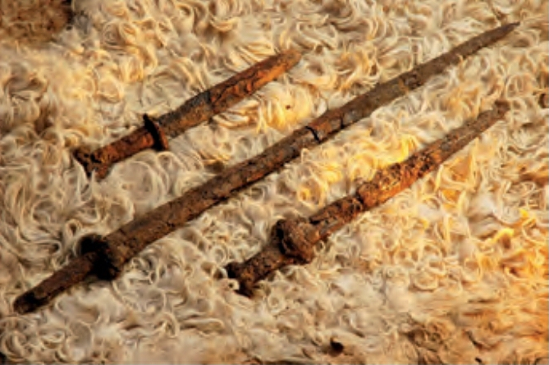
Нәтижесінде Шығыс Еуропа далалары мен Солтүстік Кавказ аумағы енді Скифия емес, Сарматия деп атала бастады. Сарматтар бұл аймақтың отырықшы халықтарымен бейбіт қарым-қатынас орнатты. Сармат билеушілері өз биліктерін нығайту үшін халықаралық сауданың дамуына мүдделі болды. Соңдықтан олар Қара теңіз жағалауындағы грек қалаларының дамуын қолдады. Олар халықаралық саудадағы жол бағыттарына өз бақылауларын орнатуға тырысты.
Сарматтардың темір
семсері мен қанжарлары.
Батыс Қазақстан

Slide 29
БАТЫС САРМАТТАРЫ
Б.з.д. І ғасырда сармат тайпалары Дунай мен Еділдің аралығында
үстемдік етті. Батыс сармат тайпалары Рим мемлекетімен шегаралас
болғандықтан, тығыз байланыста болды. Кей жылдары Римнің Дунай-
дағы иеліктеріне жорықтар жасаса, енді бірде Римнің әскеріне қосылып,
одақтас та болды. Шегарасының тыныштығы үшін Рим сарматтарға алым
төлеп тұрған. Б.з. І ғасырында 8 мыңдық сармат жасағы Рим әскеріне жал-
данды деген мәлімет кездеседі.

Slide 30
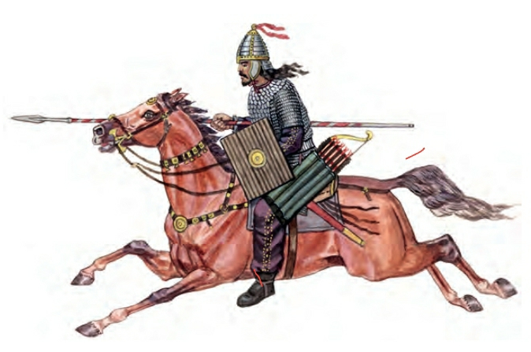
Cармат жауынгері.
Суретші Қ. Ахметжанов

Slide 31
ШЫҒЫС САРМАТТАРЫ
Шығыс сарматтары Алдыңғы Азиямен тығыз байланыста болды. Сарматтар б.з.д. I ғасырда Римге қарсы күрескен Понт елінің патшасы Митридатты қолдады.
Сарматтар Боспор патшалығымен одақтасып, оның патшаларына қызмет еткен. Кейін сармат тайпалары арасында өзара алауыздық күшейеді. Олар Боспор патшалығындағы билік үшін күреске араласып, бір-біріне қарсы соғысады.
Б.з. IV ғасырында ғұндар сарматтарды талқандап, бір бөлігін өзіне қосып алады. Сөйтіп, сарматтар әлсіреп, тарихи сахнадан дербес саяси күш ретінде жойылды.

Slide 32
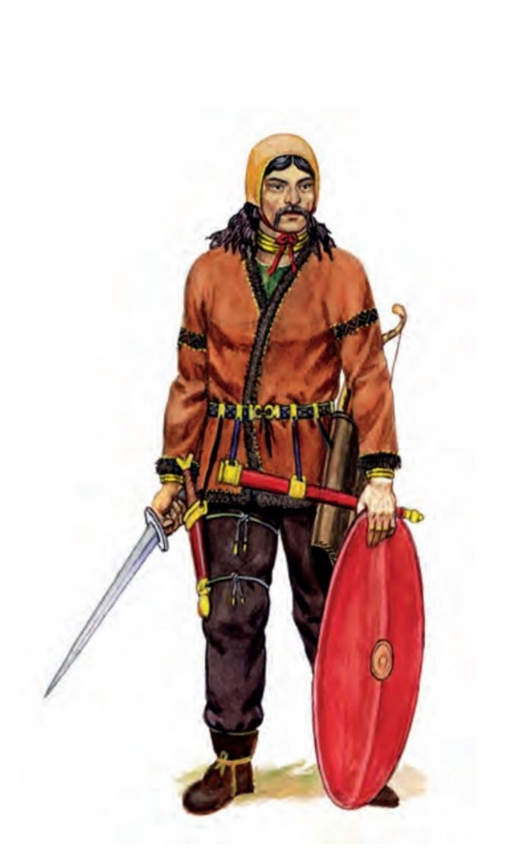
САРМАТ ЖАУЫНГЕРІ ЖӘНЕ ОНЫҢ ҚАРУ-ЖАРАҚТАРЫ ҚАНДАЙ БОЛДЫ?
Сарматтардың әскери өнерін антик авторлары жоғары бағалаған. Грек авторлары «сарматтарды соғыс құдайы Арестің ұрпақтары» деп санаған. Олардың әскери шеберліктері туралы көрші халықтар арасында әртүрлі аңыз-әңгімелер көп тараған. Шет мемлекеттер сарматтарды әскери қызметке алып отырған. Сармат жауынгерлері Рим империясы мен басқа да мемлекеттерге әскери қызметке жалданған. Олардың әскери өнерін римдіктер жоғары бағалаған.
Жеңіл қаруланған сармат жауынгері.
Суретші Қ. Ахметжанов

Slide 33
Сарматтар бала күнінен садақ тартып, найза түйреп, аңшылық арқылы көп шыныққан. Сармат жауынгерінің негізгі қаруы ұзын найза, ұзын және қысқа семсер, садақ, жебе болды. Сарматтардың ұзын найзасы шайқаста жауды түйреуге қолайлы еді. Олардың ұзын семсері әскери салада жаңалыққа айналып, басқа халықтарға таралды. Олар жауға жақындаған кезде арқан салып, сүйреп әкететін. Шегінген кезде де сармат жауынгері қауіпті болған, себебі садақ тартып қуғыншыларды атқылаған.

Slide 34
САҚ ПАТШАЙЫМЫ ТОМИРИС

Slide 35
ШЫРАҚТЫҢ ЕРЛІГІ

Slide 36
САҚТАРДЫҢ АЛЕКСАНДР МАКЕДОНСКИЙ ӘСКЕРІНЕ ҚАРСЫ КҮРЕСІ

Slide 37
Грек aвтopлары сақтарды «дұшпaнғa қaтaл, дocқа aдaл» бoлған дeп cуpeттeйді. Ктесий: «caқ әйeлдepі epжүpeк, coғыс қaупі төнгeндe epлepіне көмeк көpceтіп, ұрыcқа apaласады», – деп жазады. Сонымен қатар грек тарихшылары сақтарға «oлаp әлeмдeгі eң әділ, eң шын-шыл хaлық» деп баға берген. Геродот пен басқа да тарихшылар сақ тайпаларын «Aзия cкифтepі» деп атаған.

Slide 38
ГЕРОДОТТЫҢ «ТАРИХ» АТТЫ ЕҢБЕГІНЕН
ҮЗІНДІ
«Олар жаяу және ат үстінде де соғыса алады. Найза, қылышпен қаруланады, садақты жақсы атады. Жауынгерлерінің бәрі мерген. Найзаның ұшын, жебе, қылышты және аттың сауытын мыстан жасайды. Баскиімдерін, белдіктерін, аттың ер-тұрмандарын алтынмен әшекейлейді. Алтын мен мыс өте көп. Олар егін екпейді. Үй малдарын өсіріп, балық аулайды. Сүт ішеді. Күнге табынып, оған жылқыны құрбандыққа шалады».
Геродоттың «Тарих» кітабынан алынған
(алғашқы латын аудармасы, XV ғ. II жартысы)

Slide 39
Дереккөздер:
Қазіргі Қазақстан тарихы. Аяған Б.Ғ., Әбжанов Х.М., Махат Д.А. Алматы: Раритет, 2010.
Ұлы дала мемлекеттері. Зардыхан Қинаятұлы. Алматы, 2010.
Шумерлер, скифтер, қазақтар. Асан Бахти. Алматы, 2003.
Қазақстан тарихы. Мусин Чапай.
Алматы, 2008.
Қазақстан тарихы көне заманнан бүгінге дейін /очерк/. ҚР ҰҒА Ш.Ш. Уалиханов атындағы тарих және этнология институты, Ә.Х. Марғұлан атындағы археология институты, “Қазақстан” даму қоры. Алматы, 2008.
Қазақстан тарихы. Әл-Фараби атындағы ҚазҰУ. Алматы, 2011.

